Slide 1
Présentation du projet CDA
Baticam DAMA
Titre professionnel CDA
CENTRE FORMATION G2R
20/11/2024

Slide 2
Remercies
Je remercie a mes collègues, et le formateur, pour les soutien exceptionnel dans le projet.

Slide 3

Présentation personnelle

Slide 4
Sujet du projet
Administration Bibliothèque en ligne

Slide 5
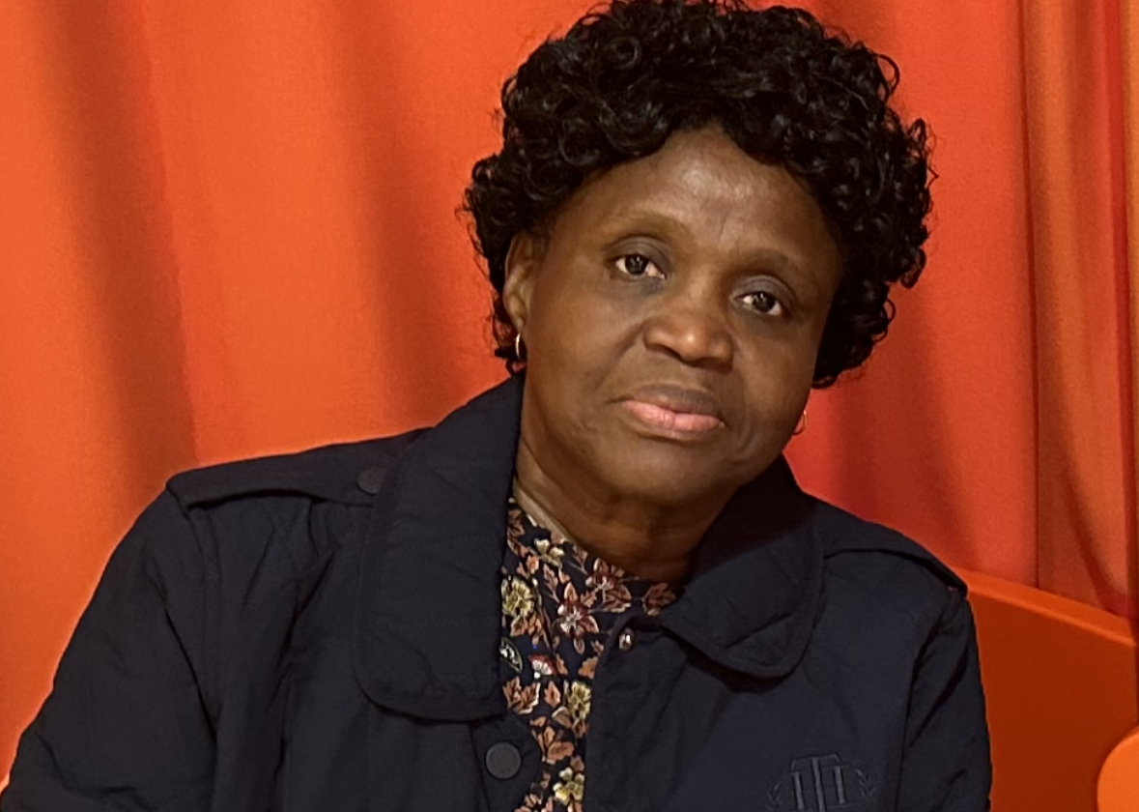
Persona
Nom : Marie, 50 ans
Profession : Mère au foyer
Objectifs :Réussi a faire un prête sur la internet
Frustrations : Impossible d’emprunter des livres en ligne
Motivations: Avoir des connaissances en nouvelles technologies .

Slide 6
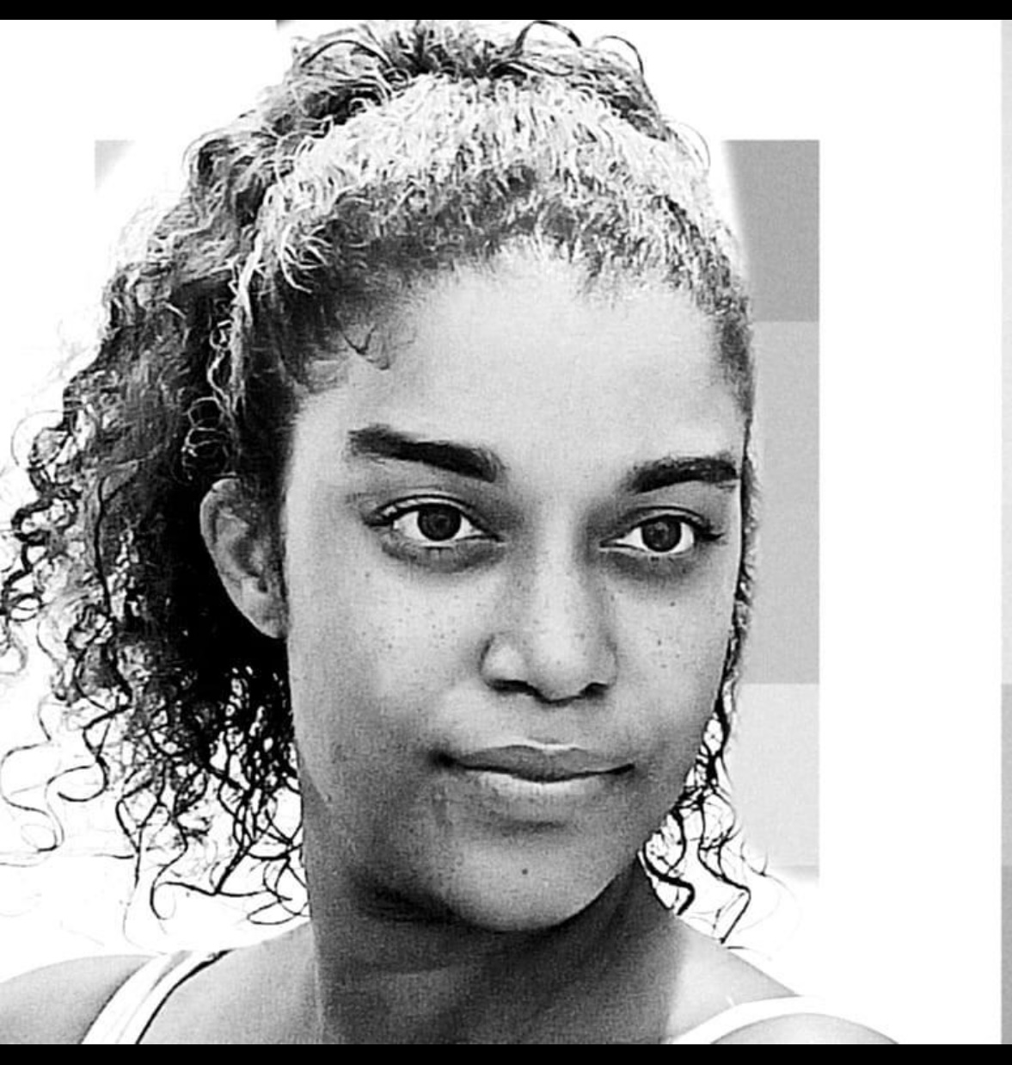
Persona
Nom : Melissa Almeida, 25 ans
Profession : Étudiante en licence de Lettres modernes
Objectifs :Réussi a faire un prête sur la internet
Frustrations : A du mal à trouver des livres qui sont actuellement disponibles à emprunter dans la bibliothèque physique de l'université.
Motivations: Un système simple de réservation et de notification des livres disponibles.

Slide 7
Expression de besoin
Besoin fonctionnel – utilisateur peut se connecter, prêter les livres, faire commentaire.
Besoin non fonctionnel- Le système doit être capable de gérer au moins 100 utilisateurs simultanés sans ralentissement significatif.
Besoin Sécurité- Toutes les données sensibles doivent stockées dans une base de données sécurisée.

Slide 8
Objet du projet
Créer un site pour une bibliothèque permettant la gestion des livres, des emprunts, des retours, des réservations et des pénalités de retard.

Slide 9
Limites du projet
Limites temporelles- Le projet doit être réalisé dans un délai précis
Limites budgétaires-Les ressources doivent être gérées de manière efficace pour respecter les coûts.
Limites fonctionnelles- Les fonctionnalités à développer sont définies à l’avance

Slide 10





Technologies utilisées
Notes:
html- structurer
Css- mettre en forme
Mysql-base de données
Visual studio – éditeur le code

Slide 11
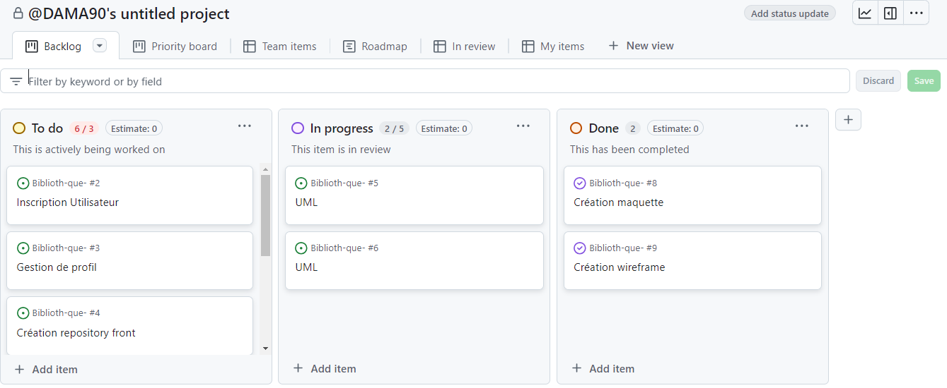
Capture d'écran GitHub et User Stories

Slide 12
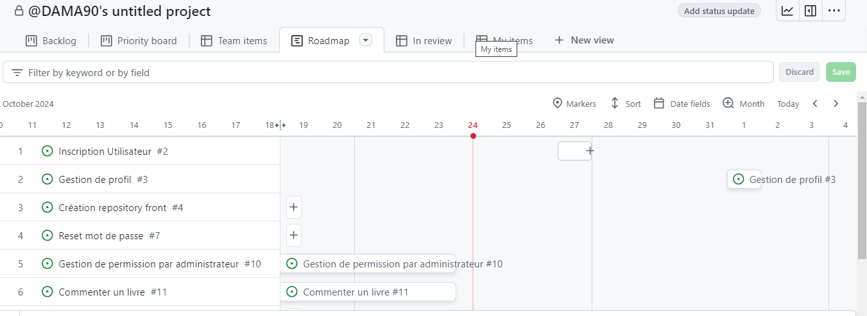
Rétroplanning

Slide 13
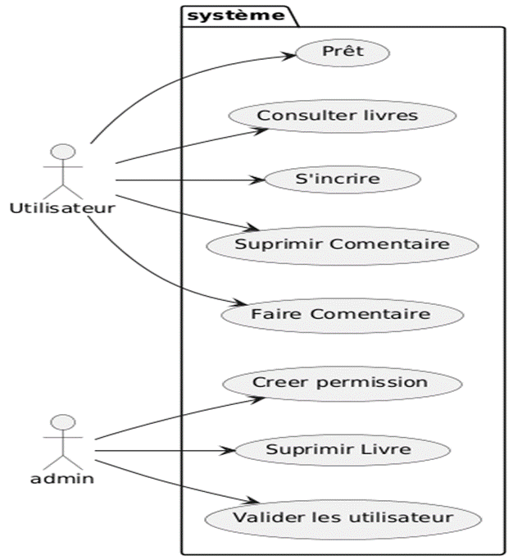
Diagramme de Case d’utilisation
Notes:
Utilisateur et interactions entre le système

Slide 14
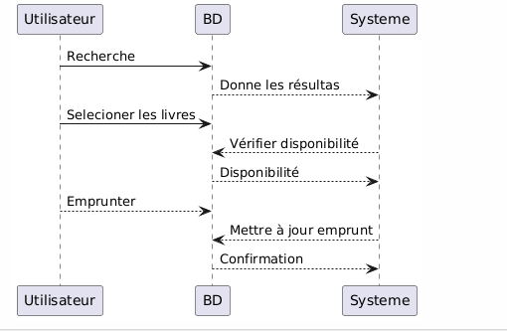
Diagramme de Séquence Connexion utilisateur
Notes:
Le ordre des interactions dans le systeme

Slide 15
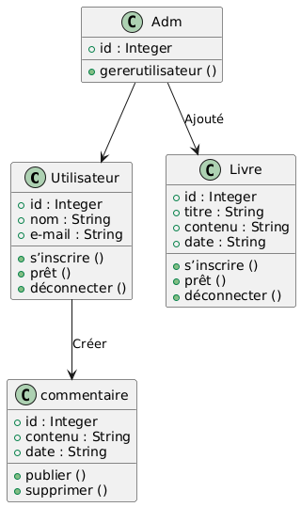
Diagramme de classe
Notes:
Structure de système les classes attributs méthodes

Slide 16
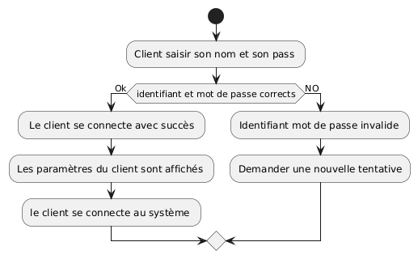
Diagramme d’activité
Notes:
Activités et le êtas

Slide 17
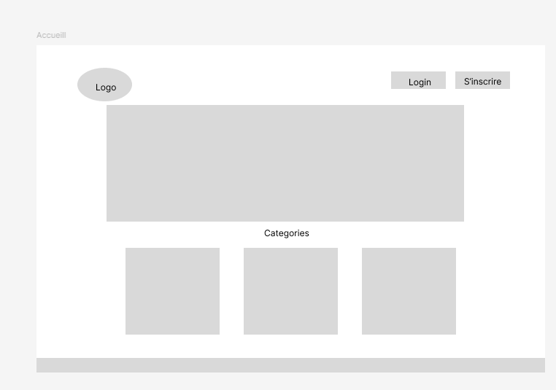
Wireframe

Slide 18
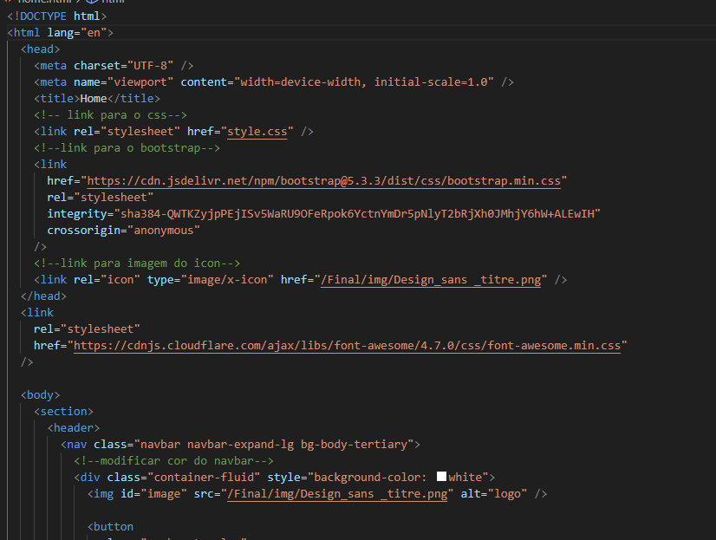
HTML page accueil

Slide 19
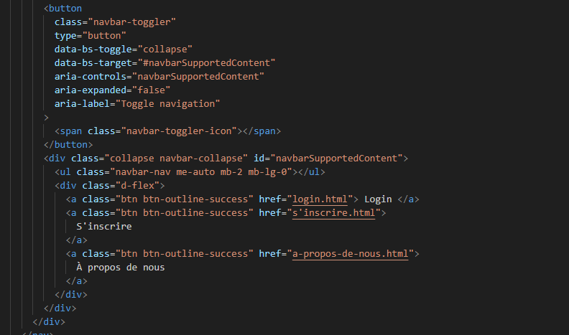

Slide 20
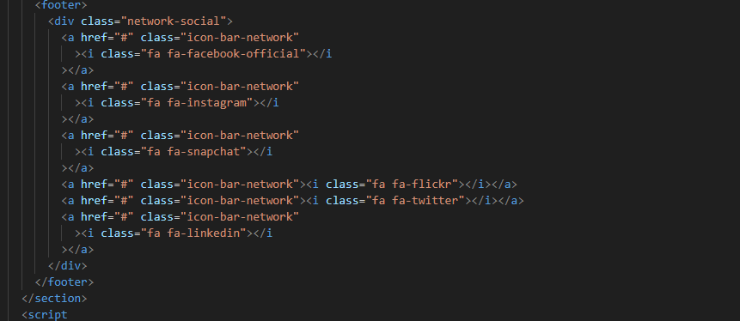

Slide 21
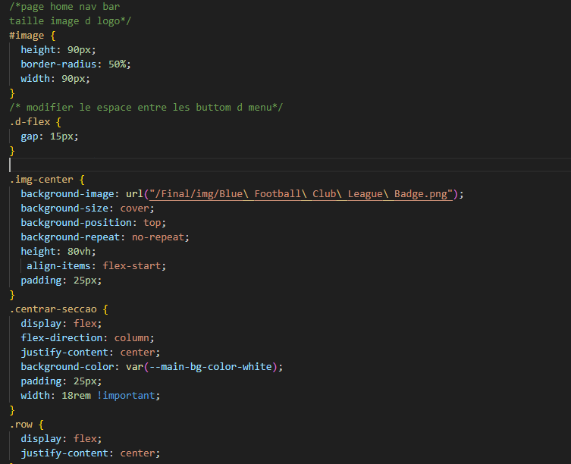
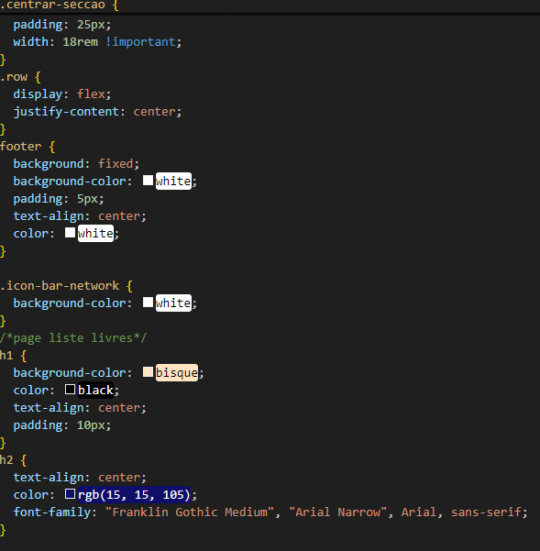
CSS

Slide 22
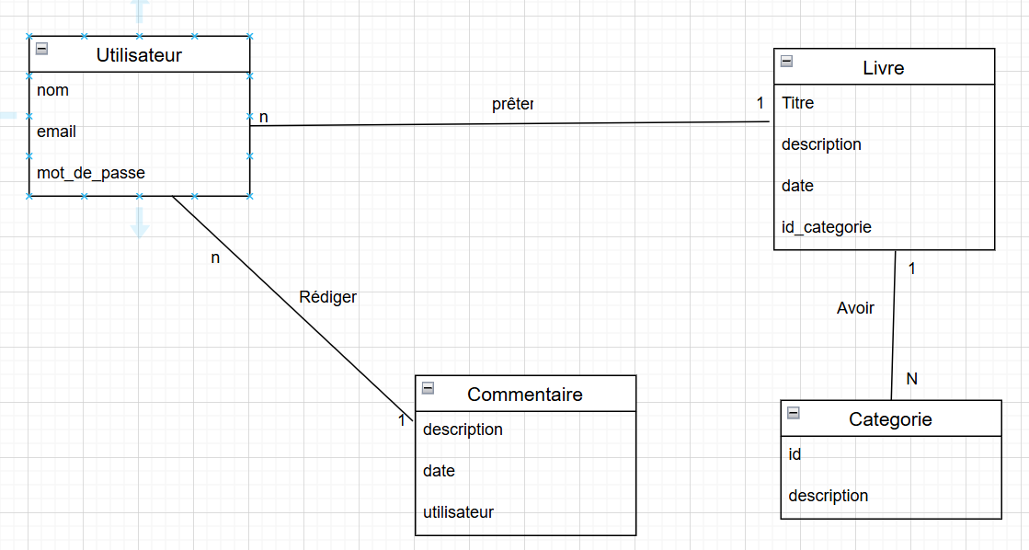
Diagramme MCD
Notes:
Représentation de conception

Slide 23
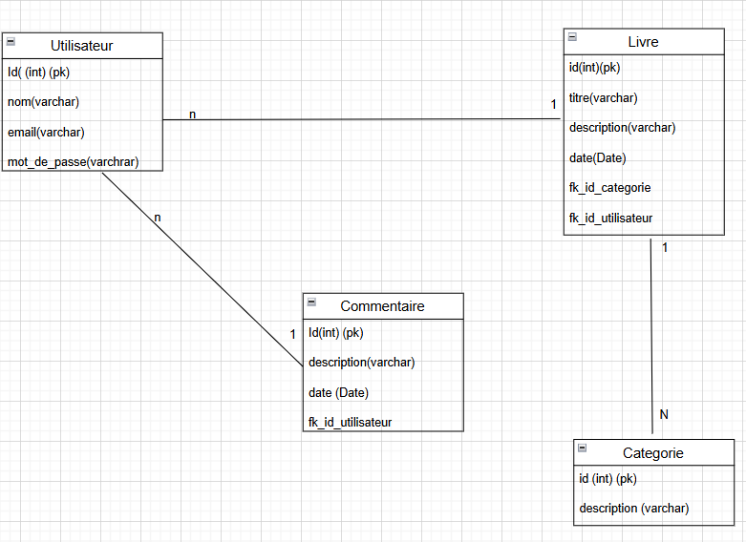
Diagramme MLD
Notes:
Représentation logique

Slide 24
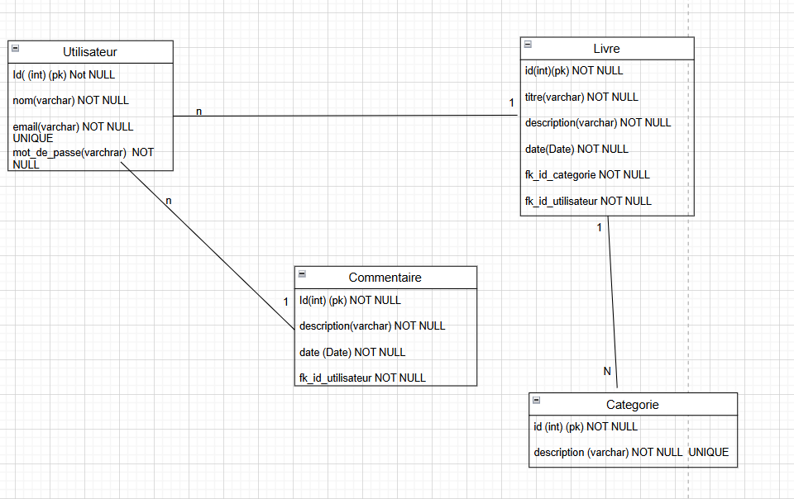
Diagramme MPD
Notes:
Représentation phisique

